Slide 2
Aperçu du modèle SST - Suisse
François-Xavier de Rossi, FINMA

Slide 3
Introduction

Slide 4
But
Vous donner l'envie de fouiner dans
  le modèle de solvabilité
  les outils
  l'expérience
  suisses au gré de votre curiosité et de vos besoins
Presque tous les documents sont à disposition en français parfumé de tournures germaniques:
https://www.finma.ch/fr/surveillance/assurances/instruments-multisectoriels/test-suisse-de-solvabilit%C3%A9-(sst)/
Je vais vous donner un aperçu
  du modèle suisse, le Test suisse de solvablilité (SST)
  des informations publiques disponibles
  des outils pour calculer le SST

Slide 5
Développement du Test suisse de solvabilité (SST)
20 ans en un coup d'oeuil
18.09.2002
Rapport de la commission "Janssen"
01.01.2011
Les sociétés doivent remplir les exigences de la solvabilité SST
Révision des modèles standard existants
Développement de nouveaux modèles standard
Le calcul SST devient obligatoire, à titre d'information et de préparation
Maintenance des modèles
2003 - 05
2006 - 10
2011 – 15
2016 – 20
2021…
Développement initial, tests d'adéquation
Processus d'approbation des modèles internes
Révision du processus d'approbation:
modèle internes seulement si les modèles standard ne sont pas adéquats
01.01.2006
Nouvelles loi et ordonnance sur la surveillance des assurances (LSA, OS) entrent en vigueur:
Introduction du SST
01.07.2015
Entrée en vigueur de la révision de l'ordonnance OS:
Introduction de la "primauté du modèle standard"
Le mandat de la FINMA était de développer des modèles standard facilement applicables qui soient adéquats pour la plupart des assureurs
https://www.finma.ch/fr/surveillance/assurances/instruments-multisectoriels/test-suisse-de-solvabilit%C3%A9-(sst)/

Slide 6
Modèle standard ou modèle interne
Modèle standard en règle générale, développé par la FINMA
Preuve du besoin (modèle interne)
Examen sommaire (modèle interne)
Examen matériel
A expliquer: périmètre (modules), concepts, raisons
en particulier, pourquoi aucun des modèles standard de la FINMA ne reflète suffisamment les risques encourus par la société (entité légale)
Lorsque la documentation du modèle interne est complète, la société présente le modèle, son périmètre et sa stucture puis dépose une demande d'approbation
Validation du modèle interne par un tiers indépendant, éventuellement au sein de la même entreprise, et analyse d'impact à remettre
La FINMA porte son attention sur les risques principaux
Une revue détaillée d'un modèle utilisé (ou d'une partie de celui-ci) peut être initiée par la FINMA à tout moment
Cas échéant, la société est informée à l'avance du périmètre et de la forme de l'examen matériel (notamment en cas d'inspection sur place ou de délégation à un tiers)

Slide 7
Le modèle SST

Slide 8
Le SST suit des principes qui en font un régime de solvabilité basée sur les risques (SBR)
Périmètre: Le SST désigne presque exclusivement l'exigence quantitative de solvabilité. Les exigences qualitatives doivent être remplies en sus du SST.
Une société d'assurance remplit l'exigence de solvabilité SST si son capital porteur de risque (capital disponible) excède le capital cible (capital exigé). Si elle ne remplit pas l'exigence elle n'est pas nécessairement insolvable, mais elle ne dispose plus du coussin de sécurité exigé.
Les actifs et les passifs sont évalués en valeur conforme au marché.
Le calcul SST couvre l'intégralité des éléments pertinents du bilan (approche de bilan global, pas de position hors bilan) et les risques quantifiables qui y sont liés (risques d'assurance, risques de marché et risques de crédit)
Des modèles stochastiques (emploi des probabilités) reflètent les risques encourus
Des scénarios prescrits doivent être calculés en sus, et si les risques qu'ils décrivent ne sont pas suffisamment couverts par les modèles ils doivent être agrégés au capital cible.

Slide 9
Risques dans le régime SST
Quantification des risques par des modèles standard stochastiques (ou modèles internes)
Capital porteur de risque en t₀ (CPR)
Réévaluation des engagements d'après des nouvelles informations
Densité de probabilité de la variation du CPR
CPR(t₁)
Montant minimum
Nouvelles affaires durant l'année
p < 1%
Variations des paramètres des marchés financiers
Sinistres
Catastrophes
Moyenne des 1% des pires cas
= Expected Shortfall
= - Capital cible
Valeur conforme au marché des engagements
Valeur conforme au marché des actifs
Best Estimate des engagements
Bilan SST un an après en t₁ (stochastique au moment t₀)
Bilan SST en t₀ (déterministe)

Slide 10
Modèles standard SST: architecture
Contrats d'assurance (y.c. réassurance) |  | Placements |  | Autres objets
Objets du bilan et types de risques
Tous les risques
Risques d'assurance |  |  | Risques de marché |  |  | Risques de crédit
vie | maladie | dommages | taux d'intérêt | change | autres | réassurance | placements | autres
Procédure standard d'agrégation des scénarios (vers le capital cible)
MS agrégation |  |  |  |  | scénarios complémentaires si besoin
Risques vie modélisés | Risques maladie modélisés | Risques dommages modélisés | Risques de marché modélisés | Risques de crédit modélisés | Scénarios complémentaires
MS montant minimum (pour le capital porteur de risque)
Modèles standard (MS)
MS risques de marché | MS risques de crédit | Scénarios SST
Inputs des autres MS
MS assurance vie | MS assurance maladie | MS assurance dommages | MS réassurance (StandRe) | MS captive
Cash flows d'assurance (tous les MS d'assurance)

Slide 11
Modèles standard SST: modèles stochastiques
MS assurance vie | - modèle delta-normal pour les risques mortalité, longévité, invalidité, réactivation, frais, résiliation, option capital - spécificités liés au régime de retraites en Suisse - modèle d'évaluation de cash flows (pour le capital porteur de risque)
MS assurance maladie | - segmentation en lignes d'affaires prescrite, corrélations prescrites - modèle delta-normal pour les risques mortalité, résiliations, frais, prestations - spécificités liées au régime d'assurance maladie en Suisse - modèle d'évaluation des engagements viagers (pour le capital porteur de risque)
MS assurance dommages | - segmentation en lignes d'affaires prescrite, corrélations prescrites - distribution log-normale pour les risques de provisionnement, de sinistres ordinaires de l'année actuelle, de sinistres ordinaires des années futures - distributions de Poisson-Pareto pour les grands sinistres; en général modèles internes pour les catastrophes naturelles - spécificités liées au régime d'assurance accidents en Suisse
MS réassurance | - cadre fixé mais plus modulaire que le MS assurance dommages et avec prise en compte de risques se manifestant surtout chez les réassureurs - permet de prendre particulièrement en compte le caractère international des affaires, les contrats proportionnels ou non, la rétrocession - modèle stochastique par simulations
MS captive | - modèle simplifié par rapport aux modèles dommages et réassurance - approche ground-up (la captive de réassurance connait les sinistres de l'entreprise sous-jacente) - propres scénarios pour les risques spécifiques à la captive
MS risques de marché | - facteurs de risques de marché selon une distribution normale (risques de taux d'intérêt, de change, etc.), corrélations prescrites - fonctions d'évaluation exactes et simulations
MS risques de crédit | - modèle de Merton à un facteur et - modèle de type Bâle III
Scénarios SST | - scénarios prescrits: macro-économiques de risques de marché, scénarios de risques de crédit, scénarios d'assurance, scénarios mixtes - scénarios propres à l'entreprise
Fondements du SST | - explications avec une notation mathématique de notions techniques pour la solvabilité fixées dans la législation
MS agrégation | - distribution de probabilités obtenue par copule gaussienne avec corrélations prescrites
Procédure d'agrégation des scénarios | - distribution de probabilités obtenue par convolution entre celle du modèle agrégation et des scénarios avec impacts et probabilités de survenance
MS montant minimum | - modèle de calcul du montant minimum (Market Value Margin), selon différentes composantes issues des autres modèles
Les modèles standard contiennent des exceptions et des extensions aux éléments ci-dessus

Slide 12
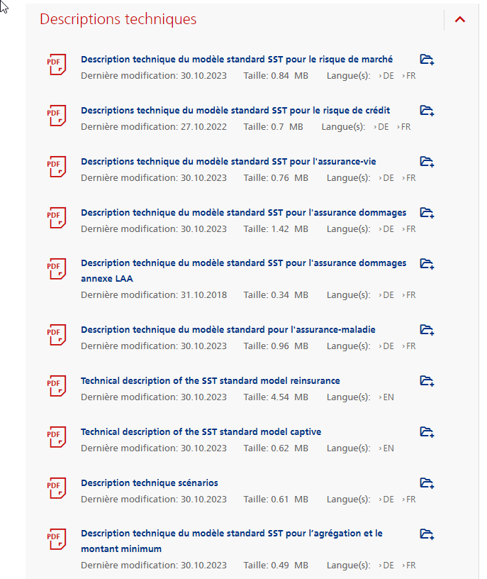
Modèles standard SST: descriptions techniques
www.finma.ch > Surveillance > Assurances > Instruments multisectoriels > Test suisse de solvabilité (SST)
MS assurance vie
MS assurance maladie
MS assurance dommages
MS réassurance
MS captive
MS risques de marché
MS risques de crédit
Scénarios SST
Fondements du SST
MS agrégation
Procédure d'agrégation des scénarios
MS montant minimum

Slide 13
Approche des modèles standard SST: fondée et efficace
Fondée
  Par essence, une SBR identifie et quantifie des risques.
  Le cadre scientifique adéquat pour quantifier les risques est donné par les variables aléatoires et les distributions de probabilités associées.
  Un modèle stochastique applique ce cadre. C'est le cas du SST.
Efficace
  Les modèles standard sont livrés avec des outils.
    Les sociétés n'ont pas besoin de les développer elles-mêmes.
    La qualité des calculs est grande: les outils permettent de détecter à la source nombre d'erreurs (tests de cohérence).
  Un emploi spécial hors du reporting ordinaire est possible, par exemple un test pour une situation spéciale (inflation, pandémie,…)
  Des analyses sur un secteur du marché sont rendues facilement possibles, c'est utile pour l'Autorité de contrôle.

Slide 14
Approche des modèles standard SST: trop compliquée?
Critique:
  Les modèles stochastiques sont parfois perçus comme
    trop complexes dans leur conception,
    nécessitant des compétences techniques pointues,
    et des outils d'une grande technicité.
  Autrement dit comme inapplicables et inappropriés pour la plupart des pays.
Réponse:
  la critique est souvent exagérée, dans bien des cas les modèles (partiellement) de type SST peuvent être employés sans trop de difficultés:
  Outils de calcul mis à disposition par la FINMA, pas plus difficiles d'utilisation que ce que font certains modèles de facteurs et de résistance (stress).
  Les modèles stochastiques ne sont pas nécessairement d'une grande complexité. Les notions de base d'un cours de probabilités et statistiques suffisent souvent (par exemple: variance, distribution normale multivariée, corrélations).
Cas pratiques:
  Le Pérou s'inspire du SST pour les risques non-vie.
  Le Mexique met à disposition de son industrie des outils pour le calcul d'une SBR

Slide 15
Les outils SST

Slide 16
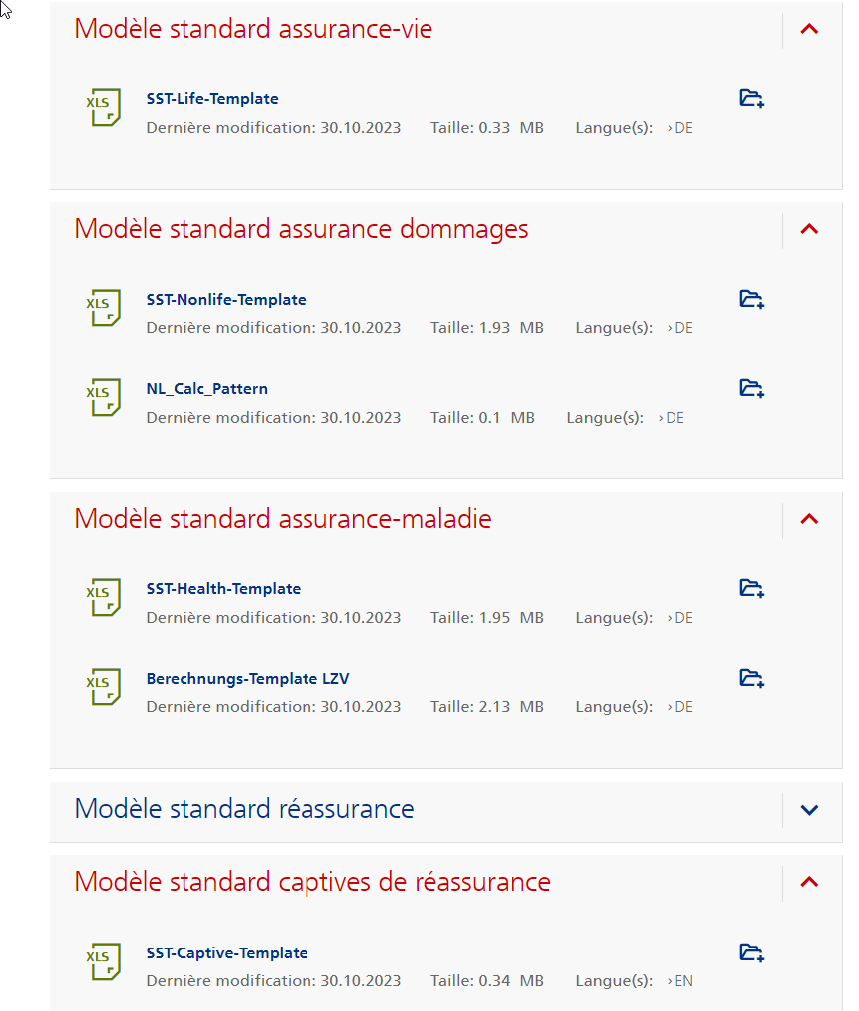
Outils SST
Chacun des modèles d'assurance dispose de son propre fichier-type (template) Excel
  Certains calculs y sont implémentés, d'autres doivent y être rapportés.
  Des outils annexes, propres à la branche, sont parfois à disposition.
  Une feuille donne tous les résultats nécessaires pour l'agrégation aux autres risques.
SST-Life-Template.xlsx
SST-Health-Template.xlsx
SST-Nonlife-Template.xlsx
SST-StandRe-Template.xlsx
SST-Captive-Template.xlsx

Slide 17
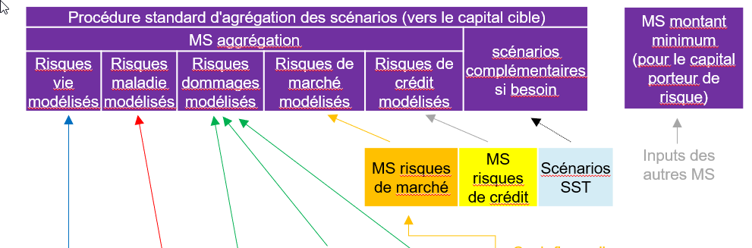
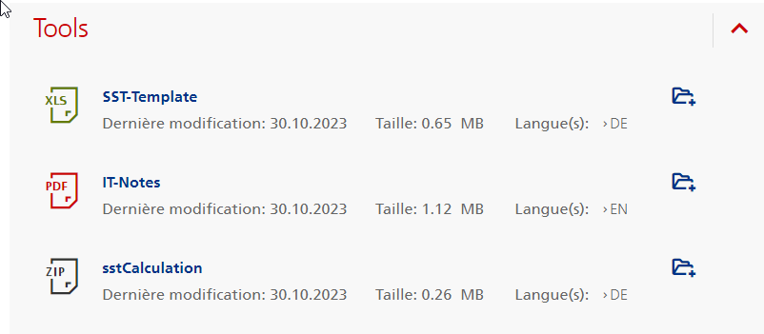
Outils SST (suite)
Le SST-Template.xlsx est un fichier d'inputs pour tous les autres modèles et pour le bilan SST
Un package en R, le SSTCalculation, effectue tous les calculs et simulations
Un dashboard permet un emploi facile
La feuille Fundamental Data Sheet est produite avec tous les résultats SST pertinents

Slide 19

François-Xavier de Rossi
Dr ès sc. math., statisticien
Division Assurances
Eidgenössische Finanzmarktaufsicht FINMA
Autorité fédérale de surveillance des marchés financiers FINMA
Autorità federale di vigilanza sui mercati finanziari FINMA
Swiss Financial Market Supervisory Authority FINMA
Laupenstrasse 27, 3003 Berne, Suisse
Tél.: +41 31 327 93 65
francois-xavier.derossi@finma.ch
www.finma.ch > Surveillance > Assurances > Instruments multisectoriels > Test suisse de solvabilité (SST)

